Slide 1
Procesos e hilos
<<… me parece que el traducir de una lengua en otra, como no sea de las reinas de las lenguas, griega y latina, es como quien mira los tapices flamencos por el revés, que aunque se veen las figuras, son llenas de hilos que las escurecen y no se veen con la lisura y tez de la haz…>>

Slide 2
Estructura de un proceso
Gestión de procesos e hilos

Slide 3
Estructura de un proceso
Programas y procesos
Estados de un proceso
Tabla de procesos y área de usuario
Contexto de un proceso
Hilos y procesos ligeros

Slide 4
Programas y procesos
Un programa es una colección de instrucciones y de datos en un fichero ordinario
Tiene en su nodo-i un atributo que lo identifica como ejecutable
Se puede ejecutar por el propietario, el grupo y el resto de los usuarios dependiendo de los permisos.
Shell script

Slide 5
Estructura de un programa creado en C
Conjunto de cabeceras de los atributos del fichero.
Bloque de instrucciones en lenguaje máquina
Bloque de inicialización de datos (bss block started by symbol)
Otras secciones como por ejemplo tablas de símbolos.

Slide 6
Bloques de los procesos
Segmento de texto, contiene las instrucciones que entiende la CPU.
Segmento de datos, contiene los datos con los que se debe de inicializar el programa y corresponde al segmento bss
Segmento de pila, el cual lo crea el núcleo y lo gestiona dinámicamente

Slide 7
Segmento de pila
La pila se compone de una serie bloques llamados marcos de pila
Se introducen cuando se llama a una función y son sacados cuando se regresa.
Se compone de los parámetros, las variables locales de la función y la información para restaurar el marco de pila anterior.
Esta información incluye el PC y el puntero a la pila anterior
En los programas fuente no se incluye código para la gestión de la pila a menos que esté en ensamblador.

Slide 8
Procesos
Los procesos se pueden ejecutar en dos modos: usuario y supervisor (o modo kerner).
La pila del modo usuario incluye argumentos, variables locales y otros datos relacionados
El modo supervisor contiene los marcos de pula de las llamadas al sistema

Slide 9
Planificador
Es la parte encargada de gestionar la CPU y determina que proceso la ocupa en un determinado momento.
Un mismo programa puede estar ejecutándose por varios procesos a la vez.

Slide 10
Procesos padre e hijos
En UNIX todos los procesos menos el primero se crean con una llamada a fork.
El proceso que hace la llamada fork es el proceso padre
El proceso creado es el proceso hijo
El núcleo identifica cada proceso mediante su PID, que es un número asociado a cada proceso y no cambia durante su tiempo de vida

Slide 11
Proceso intercambiador
Es el proceso 0 y se crea al arrancar el sistema
Después de hacer una llamada a fork se convierte en el proceso encargado de la gestión de la memoria virtual.
El proceso hijo se llama init y su PID vale 1
Este segundo proceso es el encargado de arrancar el resto de los procesos del sistema según la configuración de /etc/inittab

Slide 12
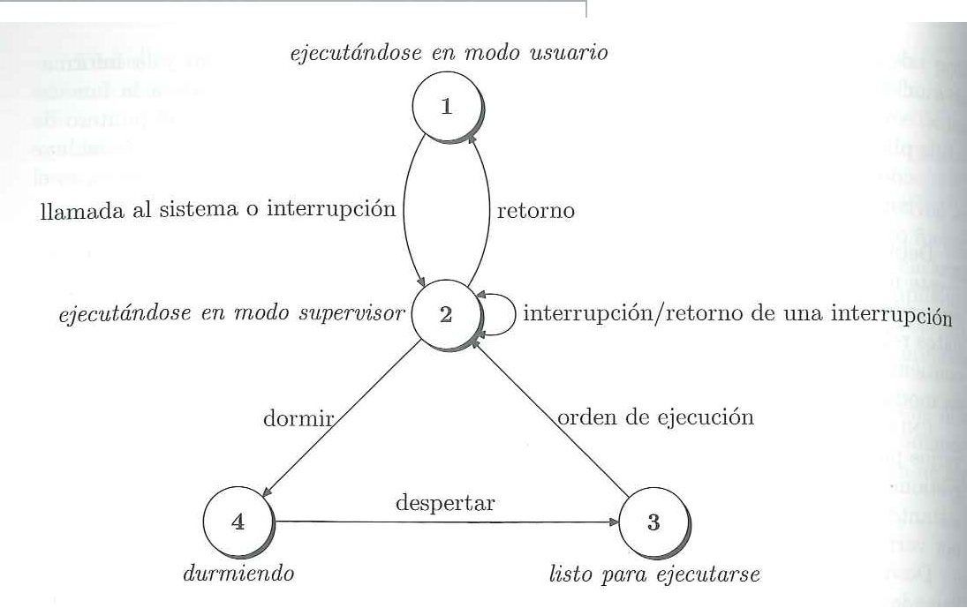
Estados de un proceso

Slide 13
Estados de un proceso
El proceso se está ejecutando en modo usuario
El proceso se está ejecutando en modo supervisor
El proceso no se está ejecutando, pero está listo para ejecutarse tan pronto como el planificador lo ordene
El proceso está durmiendo cargado en memoria.

Slide 14
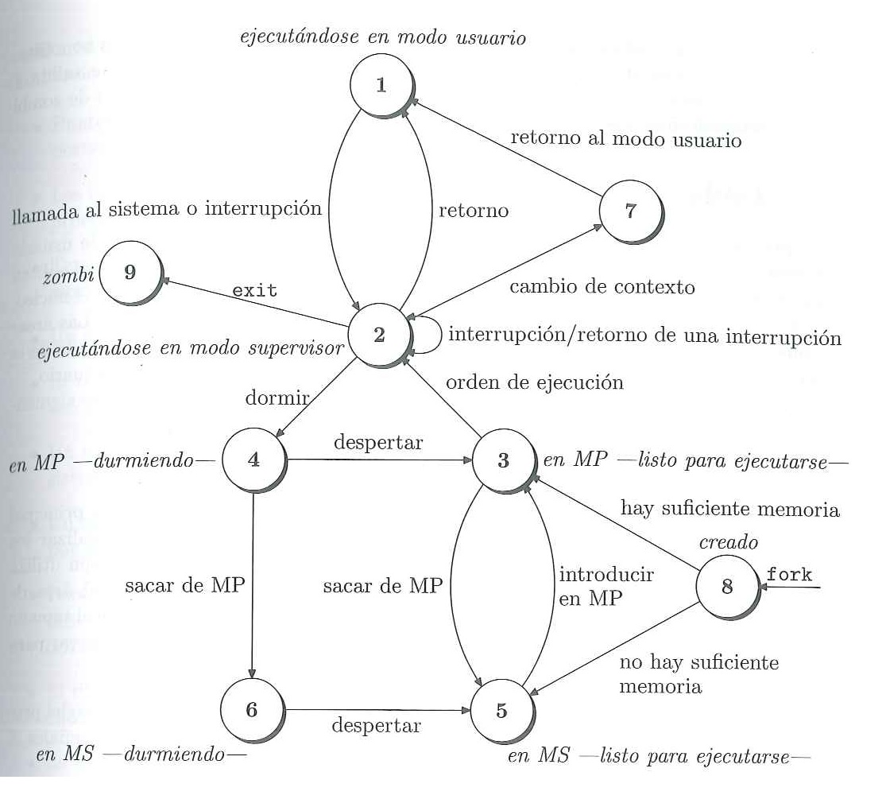
Diagrama completo de transición de estados de un proceso

Slide 15
Diagrama completo de transición de estados de un proceso
El proceso está listo para usarse pero el intercambiador debe cargarlo en memoria antes de que el planificador lo mande a ejecutar
El proceso está durmiendo y el intercambiador ha cargado el proceso en una memoria secundaria
El proceso está volviendo del modo supervisor al modo usuario pero el núcleo puso otro proceso a ejecutarse.
El proceso acaba de ser creado y está en estado de transición
El proceso ejecuta la llamada exit y pasa al estado zombi. El proceso no existe pero deja un registro de su salida y algunos datos estadísticos como por ejemplo el tiempo de ejecución.

Slide 16
Tabla de procesos y área de usuarios
Todo proceso tiene asociado una entrada en la tabla de procesos y un área de usuarios (u área)
Estas dos estructuras describen el estado del proceso y facilitan su control por el núcleo.
La tabla de procesos tiene campos accesibles desde el núcleo pero no al área de usuario que es visible solo desde el proceso.
Pues haber entradas en la tabla de procesos que no tengan relacionada ninguna área de usuario

Slide 17
Campos de la tabla de proceso
Estado del proceso
Campos para localizar el proceso y área de usuario, tanto en MP como MS
Identificador de usuario o UID
Identificador del proceso o PID
Descriptores de eventos
Parámetros de planificación
Campo de señales
Temporizadores

Slide 18
Área de usuario
Puntero a la entrada de la tabla de procesos
Identificadores de usuario real y efectivo
Temporizadores
Arreglo que indica como responder a señales que recibe
Terminal de inicio de sesión, si existe
Registro de errores del sistema
Campo de valor de retorno
Parámetros de entrada/salida
Directorio de trabajo actual
Tabla de descriptores
Campos de límite
Mascara de permisos

Slide 19
Contexto de un proceso (1/3)
Es su estado definido por su código, los valores de sus variables de usuario, globales y su estructura de datos, el valor de los registros de la CPU, los valores almacenado en su entrada de la tabla de proceso y en su área de usuario, y el valor de sus pilas de usuario y supervisor.
Cuando se esta corriendo un proceso se dice que se esta ejecutando en el contexto de un proceso

Slide 20
Contexto de un proceso (2/3)
Si el núcleo ejecuta otro proceso, realiza un cambio de contexto y guarda la información necesaria para reanudar la ejecución del proceso interrumpido.
Desde un punto de vista formal, el contexto de un proceso es la unión de su contexto de nivel de usuario, su contexto de registro y su contexto del nivel de sistema.

Slide 21
Contexto de un proceso (3/3)
El núcleo introduce una capa de contexto cuando se produce una interrupción, una llamada a sistema o un cambio de contexto.
Las capas de contexto son extraídas de la pila cuando el núcleo vuelve del tratamiento de una interrupción, cuando vuelve al modo usuario o cuando se produce un cambio de contexto.

Slide 22
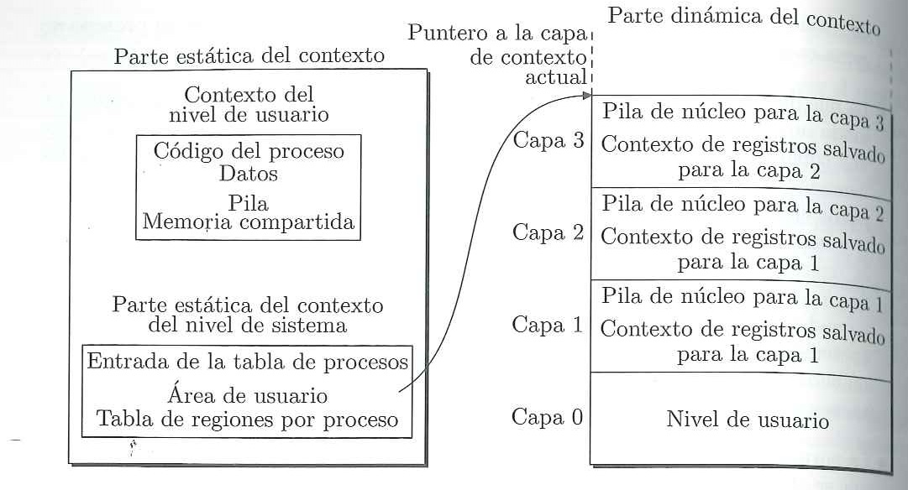
Componentes del contexto de un proceso

Slide 23
Espera por un acontecimiento (1/4)
/***
$ esperar-por nombre_fichero [-t timeout] orden
Ejemplo: esperar-por fichero -t 20 cat fichero
Los parametros deben introducirse en el orden indicado.
***/
#include <stdio.h>
#include <sys/types.h>
#include <sys/stat.h>
#include <fcntl.h>
#include <stdlib.h>
main(int argc, char *argv[]){
int fd, timeout;
struct stat buf;
time_t ultima_fecha = 0;
char **orden;
// Analizamos los parámetros
if(argc < 2){
fprintf(stderr,"Forma de uso: %s nombre_fichero [-t timeout] orden\n", argv[0]);
exit(-1);
}

Slide 24
Espera por un acontecimiento (2/3)
if((fd = open (argv[1], O_RDONLY)) == -1){
perror(argv[1]);
exit(-1);
}
if(strcmp (argv[2], "-t") == 0)
timeout = atoi(argv[3]);
else
timeout = 60; //Tiempo por defecto
/*Se observa la fecha de la última modificación. Si durante timeout no cambia el archivo a dejado de modificarse*/
fstat(fd,&buf);
while(buf.st_mtime != ultima_fecha){
ultima_fecha = buf.st_mtime;
sleep(timeout);
fstat(fd, &buf);
}

Slide 25
Espera por un acontecimiento (3/3)
//Determinación de la orden a ejecutar
if(argc == 3)
orden = &argv[argc -1];
else if (argc >= 5)
orden = &argv[4];
else{
//En caso de que no se haya especificado ninguna orden
printf("Fichero %s estable\n", argv[1]);
exit(0);
}
//Ejecución de la orden
execvp(*orden, orden);
//Esta linea se ejecuta sólo en el caso de que no se haya podido ejecutar execvp
perror(argv[0]);
}

Slide 26
Creación de un proceso (fork)
Un proceso en UNIX es mediante el uso de fork
El proceso que invoca a fork se llama padre
El proceso creado se llama hijo
La declaración de fork es:
#include <sys/types.h>
pid_t fork();
La forma de invocarlo es pid = fork()

Slide 27
fork()
La llamada a fork hace que el proceso actual se duplique.
A la salida los dos procesos tienen una copia idéntica del contexto del nivel de usuario excepto el valor de PID
El padre toma el valor del PID del proceso hijo y el proceso hijo toma el valor de 0.

Slide 28
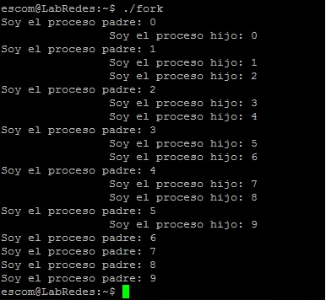
Ejemplo de fork
Como primer ejemplo del uso de fork veamos un programa que crea un proceso hijo y a continuación tanto el padre como el hijo escribirán continuamente en la pantalla:

Slide 29
Ejemplo de uso de fork
#include <sys/types.h>
#include <stdlib.h>
#include <stdio.h>
main(){
int i = 0;
switch (fork()){
case -1:
perror("Error al crear procesos");
exit (-1);
break;
case 0: //Código para el hijo
while(i<10){
sleep(1);
printf("\t\tSoy el proceso hijo: %d\n", i++);
}
break;
default: //Código para el padre
while(i<10){
printf("Soy el proceso padre: %d\n", i++);
sleep(2);
}
};
exit (0);
}

Slide 30
Operaciones del núcleo ante una llamada a fork
Busca una entrada libre en la tabla de procesos y la reserva para el proceso hijo.
Asigna un identificador de proceso para el hijo.
Realiza una copia del contexto del nivel de usuario. Las zonas comunes no se copian, solo se incrementa el número de procesos que las están usando.
Las tablas de control de ficheros locales al proceso se copian.
Retorna al proceso padre el PID del proceso hijo, y al proceso hijo le devuelve el valor de 0.

Slide 31
Terminación de procesos (exit y wait)
Es común que el proceso padre espere que un proceso hijo termine
Se usan exit y wait
El prototipo de exit es:
#include <stdlib.h>
Void exit(int status);
Esta llamada termina la ejecución de un proceso y regresa el valor status al sistema.
Un retorno desde main() tiene el mismo efecto

Slide 32
exit
También tiene las siguientes consecuencias:
Las funciones registradas son invocadas en orden inversa
El contexto del proceso es descargado de memoria, si los ficheros relacionados se cierran si no tienen mas procesos asociados
Si el proceso padre esta ejecutando una llamada a wait, se le notifica la terminación del proceso y se le envían los 8 bits menos significativos de status
Si el padre no esta ejecutando wait el proceso hijo se convierte en un proceso zombi y solo ocupa un registro en la tabla de procesos

Slide 33
wait
La declaración de wait es:
#include <sys/types.h>
#include <sys/wait.h>
pid_t wait (int *stat_loc)
Esta llamada suspende la ejecución del proceso que la invoca hasta que uno de sus procesos hijo termine
Regresa el PID del proceso hijo zombi y stat_loc es donde se almacenan el dato que el hijo le envía al padre, este valor puede ser NULL

Slide 34
Creación y terminación de procesos hijo
#include <sys/types.h>
#include <sys/wait.h>
#include <stdlib.h>
#include <stdio.h>
#include <unistd.h>
#define NUM_PROCESOS 5
int I = 0;
void codigo_del_proceso(int id){
int i;
for(i=0; i< 50; i++)
printf("Proceso %d: i = %d, I = %d\n", id, i, I++);
exit(id); //El valor de id se almacena en los bits 8 al 15 antes de devolver al proceso padre
}
main(){
int id [NUM_PROCESOS] = {1, 2, 3, 4, 5};
int p, pid, salida;
for(p=0; p < NUM_PROCESOS; p++){
pid = fork();
if(pid == -1){
perror("Error al crear un proceso: ");
exit(-1);
} else if(pid == 0) //Codigo del proceso hijo
codigo_del_proceso(id [p]);
}
//Esta parte solo la ejecuta el proceso padre
for(p=0; p< NUM_PROCESOS; p++){
pid = wait(&salida);
printf("Proceso %d con id = %x terminado\n", pid, salida >> 8);
//El id del proceso devuelto con la llamada a exit se almacena en los bits 8 al 15
}
}

Slide 35
Creación de hilos

Slide 36
La norma para trabajar con hilos conocida como pthreads es la adoptada mayoritariamente para su implementación
IEEE std 1003.1-1990 Standard for Information Technology –Portable Operating System Interconection (POSIX)
ISO/IEC 9945-1:1990

Slide 37
POSIX Portable Operating System Interface
Esta norma define una interfaz entre las aplicaciones y el sistema operativo que las ejecuta
Se basa en los sitemas UNIX System V y BSD

Slide 38
Procesos ligeros o hilos
Un hilo de ejecución, hebra o proceso ligero es la unidad de procesamiento mas pequeña que puede manejar el planificador
Los hilos son subprocesos que comparten recursos como pueden ser espacio de memoria, archivos abiertos, etc.
Son simplemente tareas que se pueden realizarse de forma simultanea.

Slide 39
Biblioteca de hilos POSIX
Tiene un enfoque orientado a objetos
Cada hilo es un objeto que representa un flujo de control secuencial dentro de un proceso
Tiene un identificador de tipo pthread_t y unos atributos del tipo pthread_attr_t definidos en <pthread.h>

Slide 40
Funciones de pthread.h
# include <pthread.h>
int pthread_create(pthread_t *thread,
const pthread_attr_t *attr,
void *(*start_routine)(void*), void *arg);
pthread_t pthread_self(void);
int pthread_detach(pthread_t thread);
void pthread_exit(void *value_ptr);
int pthread_join(pthread_t thread, void **value_ptr);
int pthread_equal(pthread_t t1, pthread_t t2);

Slide 41
int pthread_create()
Crea un nuevo hilo con los atributos attr
Devuelve su identificador a través de thread
Si attr vale NULL se pasan los atributos por defecto
El hilo ejecuta el código referenciado por start_routine
Al que se le pasan los argumentos definidos en arg

Slide 42
pthread_t pthread_self(void);
Devuelve el identificador de hilo que la invoca

Slide 43
int pthread_detach(pthread_t thread);
Le indica al sistema que los recursos de almacenamiento ocupados por el hilo thread deben de ser liberador cuando el hilo termine
No produce la terminación de hilos
Múltiples llamadas producen un resultado indefinido, por lo que hay que llamarlo una sola vez por hilo

Slide 44
void pthread_exit(void *value_ptr);
Termina la ejecución del hilo que la invoca y regresa los datos referenciados por value_ptr
Se llama de forma implícita cuando start_routine() termina
El valor devuelto por esta rutina hace las funciones de los daos de salida del hilo

Slide 45
int pthread_join(pthread_t thread, void **value_ptr);
Detiene al hilo que la invoca y para continuar espera a que el hilo identificado con thread termine
El puntero devuelto por este hilo con una llamada a pthread_exit() es almacenado en la dirección referenciada por value_ptr
Si el hilo intenta ejecutar esta función sobre si mismo se detecta un abrazo mortal y la llamada falla devolviendo el valor EDEADLK

Slide 46
int pthread_equal(pthread_t t1, pthread_t t2);
Devuelve 0 si t1 y t2 no son iguales

Slide 47
Ejemplo: Creación de hilos
El siguiente código muestra cómo emplear las funciones anteriores para crear 5 hilos
El código de main() también es un hilo llamado hilo principal
Cada hilo espera la terminación del hilo anterior
Cada hilo creado con pthread_create ejecuta la función codigo_de_hilo
Cada hilo imprime las variables i e I, siendo la primera local paraca da hilo y la segunda global.
La diferencia con fork es que en este caso las variables globales también se duplican

Slide 48
// Compilar gcc -o hilos hilos.c –lpthread
#include <stdio.h>
#include <stdlib.h>
#include <string.h>
#include <unistd.h>
#include <pthread.h>
#define NUM_HILOS 5
int I = 0;
void *codigo_del_hilo(void *id){
int i;
for(i=0; i< 50; i++)
printf("Hilo %d: i=%d,
I=%d\n",*(int *)id, i, I++);
pthread_exit(id);
}
int main(int argc , char *argv []) {
int h;
pthread_t hilos[NUM_HILOS];
int id[NUM_HILOS] = {1,2,3,4,5};
int error;
int *salida;
for(h = 0; h < NUM_HILOS; h++){
error = pthread_create(&hilos[h], NULL,
codigo_del_hilo, &id[h]);
if(error){
fprintf(stderr,"Error %d: %s\n",
error, strerror (error));
exit (-1);
}
}
for(h=0; h< NUM_HILOS; h++){
error = pthread_join(hilos[h], (void **)&salida);
if(error)
fprintf(stderr,"Error %d: %s\n",
error, strerror(error));
else
printf("Hilo %d terminado\n", *salida);
}
}

Slide 49
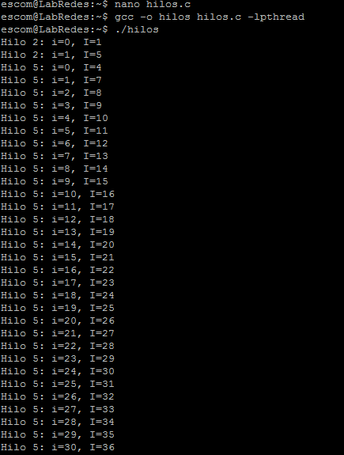
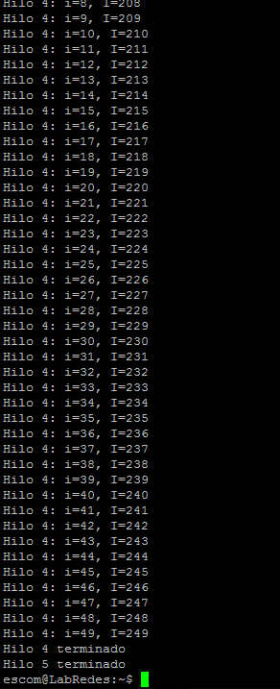
Salida

Slide 50
Tratamiento de errores
La biblioteca pthread maneja de forma especial los mensajes de error
Al tratarse de múltiples procesos la variable global errno no es apropiada
Las nuevas funciones regresan 0 si se ejecuta satisfactoriamente y un valor distinto en caso contrario
Adicionalmente si la función tiene que regresar un valor lo hace a través de una referencia que se pasa como argumento
Los códigos de error están definidos en <errno.h>
Podemos obtener una descripción de ellos por medio de la función strerror()
#include <string.h>
char * strerror(int errnum);
Donde errnum es el número de error

Slide 51
Tratamiento de errores
Una posible forma de manejar los errores es:
error = pthread_create(….);
If(error)
fprintf(stderr, “Error %d: %s\n”,error,strerror(error));
Por compatibilidad con las funciones tradicionales que usan la variable errno, la biblioteca gestiona una variable local errno por cada hilo.
errno se define como una macro de la siguiente manera:
extern int *__errno ();
#define errno (*__errno())
Utilizar errno conlleva llamar a la función __errno que devuelve un punteo a un campo dentro de la estructura local de control de cada hilo

Slide 52
Posible macro para gestión de errores
#ifndef __ERRORES__
#define __ERRORES__
#include <stdio.h>
#define error_fatal(codigo, texto) do{\
fprintf(stderr, "%s:%d: Error: %s - %s\n",\
__FILE__, __LINE__, texto, strerror(codigo));\
abort();\
} while (0)
#endif

Slide 53
Atributos de un hilo
En la biblioteca pthread los hilos son objetos con una implementación oculta
Para modificar sus atributos solo se puede hacer a través de sus funciones definidas para eso
Los atributos se almacenan en objetos del tipo pthread_attr_t

Slide 54
Atributos definidos en POSIX
Vinculación – detachstate
Tamaño de la pila – stacksize
Dirección de la pila – stackaddr
Ámbito de contienda – scope
Herencia de la planificación – inheritsched
Política de distribución – schedpolicy
Parámetros de planificación - schedparam

Slide 55
Cambio de atributos(1/2)
// Compilación: gcc -o atributos atributos.c -lpthread
#include <pthread.h>
#include <limits.h>
#include "errores.h"
#include <stdio.h>
#include <stdlib.h>
void *codigo_del_hilo(void *arg){
pthread_attr_t *atributos = arg;
int detachstate;
int tam_pila;
int error;
error = pthread_attr_getdetachstate(atributos, &detachstate);
if(error)
error_fatal(error,"pthread_attr_getdetachstate");
else if (detachstate == PTHREAD_CREATE_DETACHED)
printf("Hilo separado\n");
else
printf("Hilo NO separado\n");
error = pthread_attr_getstacksize(atributos, &tam_pila);
if(error)
error_fatal(error, "pthread_attr_getstacksize");
else
printf("Hilo. Tamaño de la pila : %d bytes = %d x %d\n",tam_pila, tam_pila/PTHREAD_STACK_MIN, PTHREAD_STACK_MIN);
return NULL; //Equivalente a pthread_exit(NULL)
}

Slide 56
Cambio de atributos (2/2)
int main(){
pthread_t hilo;
pthread_attr_t atributos;
size_t tam_pila;
int error;
//Inicialización de los atributos
error = pthread_attr_init(&atributos);
if (error) error_fatal(error, "pthread_attr_ini");
//Activación del atributo PTHREAD_CREATE_DETACHED
error = pthread_attr_setdetachstate(&atributos, PTHREAD_CREATE_DETACHED);
if(error) error_fatal(error, "pthread_attr_sedetachstate");
//Manipulación del tamaño de la pila
error = pthread_attr_getstacksize(&atributos, &tam_pila);
if(error) error_fatal(error,"pthread_attr_getstacksize");
else{
printf("tamaño de la pila por defecto: %d bytes\n",tam_pila);
printf("Tamaño mínimo de la pila: %d bytes\n",PTHREAD_STACK_MIN);
}
error = pthread_attr_setstacksize(&atributos, 3*PTHREAD_STACK_MIN);
if(error) error_fatal(error,"pthread_create");
//Creamos el hilo con los atributos anteriores
error = pthread_create(&hilo, &atributos, codigo_del_hilo, &atributos);
if(error) error_fatal(error, "pthread_create");
printf("Fin del hilo pricipal.\n");
pthread_exit(NULL);
}

Slide 57
Cancelación de un hilo
Casi siempre el hilo termina con pthread_exit()
Puede haber aplicaciones donde los hilos no terminan nunca y necesitan que otro procesos den la orden de terminación
Las llamadas para cancelar hilos se utilizan para indicarle a un hilo que termine su ejecución
La cancelación no es abrupta sino ordenada

Slide 58
Funciones de POSIX para cancelar un hilo
#include <pthread.h>
int pthread_cancel(pthread_t thread);
int pthread_setcancelstate(int state, int *oldstate);
int pthread_setcanceltype(int type, int *oldtype);
void pthread_testcancel(void);
void pthread_cleanup_push(void (*routine)(void *), void *arg);
void pthread_celanup_pop(int execute);

Slide 59
int pthread_cancel(pthread_t thread);
Se hace la petición de cancelación de un hilo indicado en thread
Se hace efectiva en un instante definido por el tipo de cancelación definida (diferida o asíncrona) y por el estado (habilitado o deshabilitado)

Slide 60
int pthread_setcancelstate(int state, int *oldstate);
Cambia el estado para permitir o no la cancelación del hilo que la invoca
El nuevo estado se indica con state y en oldstate se regresa el estado anterior
Los valores posibles de state son:
PTHREAD_CANCEL_ENABLE
PTHREAD_CANCEL_DISABLE

Slide 61
int pthread_setcanceltype(int type, int *oldtype);
Cambia el tipo de cancelación del hilo actual
En type se indica el nuevo tipo
oldtype regresa el tipo anterior del hilo
Los posibles valores de type son:
PTHREAD_CANCEL_ASYNCHRONOUS
PTHREAD_CANCEL_DEFERRED
Una cancelación asíncrona se acepta inmediatamente y la aplicación puede quedar en estado inconsistente
Una cancelación diferida solo se hace efectiva en los puntos de cancelación

Slide 62
void pthread_testcancel(void);
Crea un punto de cancelación en el hilo actual
Existen otras funciones que también funcionan como punto de cancelación

Slide 63
Puntos de cancelación
accept | mq_timedsend | putmsg | sigpause
aio_suspend | msgrcv | putpmsg | siguspend
clock_nanosleep | msgsnd | pwrite | sigtimedwait
close | msync | read | sigwait
connect | nanosleep | readv | sigwaitinfo
creat | open | recv | sleep
fcntl(F_SETLCKW) | pause | recvfrom | system
fsync | poll | recvmsg | tcdrain
getmsg | pread | select | usleep
getpmsg | pselect | sem_timedwait | wait
lockf | pthread_cond_timedwait | sem_wait | waitid
mq_receive | pthread_cond_wait | send | waitpid
mq_send | pthread_join | sendmsg | write
mq_timedreceive | pthread_testcancel | sendto | writev

Slide 64
Valores por defecto
El estado y tipo de cancelación por defecto de un hilo son PTHREAD_CANCEL_ENABLE y PTHREAD_CANCEL_DEFERRED

Slide 65
void pthread_cleanup_push(void (*routine)(void *), void *arg)
Cuando se manda cancelar un hilo llama a los manejadores de limpieza (clean-up handle) y termina su ejecución
Con esta función se agrega la función routine en la pila de manejadores de limpieza del hilo actual
Se manda llamar con los arg argumentos durante la cancelación del hilo, cuando el hilo ejecute una llamada a pthread_exit() o pthread_clean_pop()

Slide 66
void pthread_celanup_pop(int execute);
La rutina definida en pthread_cleanup_push() es mandada llamar al ejecutar esta función si el parámetro execute es diferente de 0
Si execute vale 0 se extrae de la pila sin ejecutarse

Slide 67
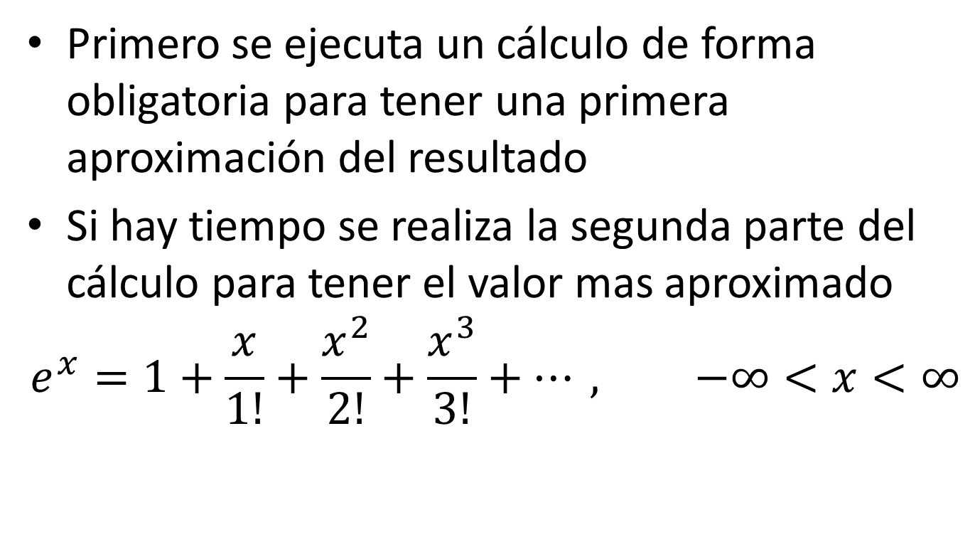
Ejemplo de cálculo en dos pasos
Primero se ejecuta un cálculo de forma obligatoria para tener una primera aproximación del resultado
Si hay tiempo se realiza la segunda parte del cálculo para tener el valor mas aproximado
$$e^{x}=1+\frac{x}{1!}+\frac{x^{2}}{2!}+\frac{x^{3}}{3!}+…, −∞<x<∞$$

Slide 68
Serie de Taylor (1/2)
/*Una vez ejecutada la parte obligatoria habilitamos la posibilidad de cancelar el hilo */
error = pthread_setcanceltype(PTHREAD_CANCEL_DEFERRED, &tipo_ant);
if(error) error_fatal(error, "pthread_setcanceltype");
error = pthread_setcancelstate(PTHREAD_CANCEL_ENABLE, &estado_ant);
if(error) error_fatal(error, "pthread_setcancelstate");
//En esta parte de refinamiento del cálculo se aceptan peticiones de cancelación
printf("Refinamiento del cálculo\n");
for(;;){
pthread_testcancel(); //Punto de cancelación
//Si no hay petición de cancelación se ejecuta un nuevo refinamiento del cálculo
for(j=0; j<10; j++){
sumando *= x/i++;
resultado += sumando;
}
}
pthread_cleanup_pop(1);
}
// Compilación gcc -o exp exp.c -lpthread
#include <stdlib.h>
#include <stdio.h>
#include <pthread.h>
#include "errores.h"
//Presenta el resultado final del cálculo
void fin_del_calculo(void *arg){
double resultado = *(double *)arg;
printf("Resultado final: %g\n",resultado);
}
//Cálculo de la serie de Taylor
void *calculo(void *arg){
int error, estado_ant, tipo_ant;
double x = *(double *)arg, resultado = 1, sumando = 1;
long i, j;
//Parte obligatoria del cálculo
//Deshabilitamos la posibilidad de cancelar el hilo
error=pthread_setcancelstate(PTHREAD_CANCEL_DISABLE,
&estado_ant);
if (error) error_fatal(error, "pthread_setcancelstate");
for(i = 1; i<10; i++){
sumando *= x/i;
resultado += sumando;
}
printf("Primera aproximación de exp(%g) = %g\n", x, resultado);
pthread_cleanup_push(fin_del_calculo, &resultado);

Slide 69
Serie de Taylor (2/2)
main(int argc, char *argv[]){
pthread_t hilo;
int error, plazo;
double x;
//Análisis de los argumentos
if(argc != 3){
printf("Forma de uso: %s x plazo\n", argv[0]);
exit(-1);
} else {
x = atof(argv[1]);
plazo = atoi(argv[2]);
}
//Creación del hilo que realiza el cálculo
error = pthread_create(&hilo, NULL, calculo, &x);
if(error) error_fatal(error, "pthread_create");
//una vez concluido el plazo se cancela el hilo que calcula
sleep(plazo);
error = pthread_cancel(hilo);
if(error) error_fatal(error, "pthread_cancel");
//Esperamos hasta que la cancelación se haga efectiva
error = pthread_join(hilo, NULL);
if(error) error_fatal(error, "pthread_join");
}

Slide 70
Paso de múltiples parámetros
Para el paso de múltiples parámetros a hilos en C, solo se necesita crear una estructura en donde se pasarán los parámetros.
Si se tienen que regresar varios datos se hace la misma forma.

Slide 71
Ejemplo hilo_retorno.c
int main (){
pthread_t thread;
int resultado;
struct sumandos *x = (struct sumandos *)
malloc(sizeof(struct sumandos));
x->a=3;
x->b=2;
pthread_create(&thread, NULL, &suma,x);
pthread_join(thread,(void *)&resultado);
printf("\nEl resultado de sumar %d y %d es %d.\n",
x->a, x->b,resultado);
free(x);
return 0;
}
#include <pthread.h>
#include <stdio.h>
#include <malloc.h>
struct sumandos{
int a;
int b;
};
void* suma (void* arg){
int res = 0;
//int n = *((int*) arg);
struct sumandos *datos = (struct sumandos *)arg;
printf("\nDato a: %d",datos->a);
printf("\nDato b: %d",datos->b);
res = datos->a + datos->b;
return (void *)res;
}

Slide 72
Funciones de mutex
Pthread_mutex_lock(pthread_mutex_t *);
Ptheread_mutex_trylock(pthread_mutex_t *)
Pthread_mutex_unlock(pthread_mutex_t *);

Slide 73
Ejemplo: mutex.c
#include <stdio.h>
#include <stdlib.h>
#include <pthread.h>
void *f();
pthread_mutex_t m1 = PTHREAD_MUTEX_INITIALIZER;
int cont = 0;
main(){
int r1, r2;
pthread_t t1, t2;
if(r1 = pthread_create(&t1, NULL, f, NULL)){
printf("Error al crear el hilo t1\n");
}
if(r2 = pthread_create(&t2, NULL, f, NULL)){
printf("Error al crear el hilo t2\n");
}
pthread_join(t1,NULL);
pthread_join(t2,NULL);
exit(0);
}
void *f(){
pthread_mutex_lock(&m1);
cont++;
printf("El valor del contador es: %d\n",cont);
pthread_mutex_unlock(&m1);
}

Slide 74
Variables de condición
Las variables de condición trabajando en conjunto con Mutex permiten a un hilo trabajar en las secciones críticas sin caer en condiciones de carrera
Evitamos la espera activa
La idea de POXIS es esperar hasta que se nos avise que se cumplió una condición
Usa tipos de datos pthread_cond_t

Slide 75
Problema de espera activa
Visibles a ambos hilos: pthread_mutex_t lock_de_mi_variable = PTHREAD_MUTEX_INITIALIZER; int variable = 0; En un hilo: : int done = 0; while (!done) { /*Espera activa u ocupada, indeseable */ pthread_ mutex_lock(&lock_de_mi_variable); if ( varaible < MAXIMO) done=1; pthread_mutex_unlock(&lock_de_mi_variable); } /* hago lo que esperaba para variable < MAXIMO */ :
En otro hilo: : pthread_ mutex_lock(&lock_de_mi_variable); variable--; pthread_mutex_unlock(&lock_de_mi_variable); :

Slide 76
Creación de variables de condición
La variables de condición se puede crear con el valor por defecto: PTHREAD_COND_INITIALIZER
O usar la función inicializadora:
pthread_cond_init(pthread_cond_t *cond, pthread_condattr_t *attr);
Pthread_cond_destroy(pthread_cond_t *cond);
Ambos retornan cero en caso de que todo este bien y otro valor en caso contrario

Slide 77
Espera con variables de condición
Usamos pthread_cond_wait para esperar una señal
pthread_cond_wait(pthread_cond_t *cond, pthread_mutex_t *mutex)
Podemos esperar durante un tiempo solamente:
pthread_cond_timewait(pthread_cond_t *cond, pthread_mutex_t *mutex, const struct timespec *t)
Regresa un valor de cero en caso de que todo este bien y otro valor en caso contrario

Slide 78
Funciones para señales
Hay dos funciones para informar que una condición a cambiado:
pthread_cond_broadcast(pthread_cond_t *cond)
pthread_cond_signal(pthread_cond_t *cond)
Regresa un valor de cero en caso de que todo este bien y otro valor en caso contrario

Slide 79
Ejemplo cond.c
void *f1(){
for(;;){
pthread_mutex_lock(&m);
pthread_cond_wait(&cv, &m);
cont++;
printf("cont inc. desde f1(): %d\n",cont);
pthread_mutex_unlock(&m);
if(cont >= LIM) return;
}
}
void *f2(){
for(;;){
pthread_mutex_lock(&m);
if(cont< L1 || cont > L2) pthread_cond_signal(&cv);
else{
cont++;
printf("cont inc. desde f2(): %d\n",cont);
}
pthread_mutex_unlock(&m);
if(cont >= LIM) return;
}
}
#include <stdio.h>
#include <stdlib.h>
#include <pthread.h>
pthread_mutex_t m = PTHREAD_MUTEX_INITIALIZER;
pthread_cond_t cv = PTHREAD_COND_INITIALIZER;
void * f1();
void * f2();
int cont = 0;
#define LIM 10
#define L1 3
#define L2 6
main(){
pthread_t t1, t2;
pthread_create(&t1, NULL, f1, NULL);
pthread_create(&t2, NULL, f2, NULL);
pthread_join(t1, NULL);
pthread_join(t2, NULL);
printf("La cuenta final es: %d\n", cont);
exit(0);
}

Slide 80
Semáforos

Slide 81
Semáforos en POXIS
Semáforo. Primitiva de sincronización mínima que pueden utilizar las aplicaciones para implementar mecanismos de sincronia.
Un semáforo se representa como un recurso compartido con un valor entero no negativo
Bloqueo de semáforo. Si el semáforo vale cero, la operación produce el bloqueo de un hilo y lo añade a la cola de espera. En caso contrario decrementa el valor del semáforo
Desbloqueo de un semáforo. Si hay un hilo en la cola es extraído y desbloqueado, en caso contrario se incrementa el valor del semáforo.

Slide 82
Semáforos nominales y anónimos
Los semáforos nominales son usados para sincronizar procesos no relacionados.
Los semáforos anónimo se usan para procesos que forman parte de una misma jerarquía o hilos de un mismo proceso.

Slide 83
Apertura de un semáforo
#include <semaphore.h>
sem_t *sem_open(const char *name, int oflag,
[mode_t mode, sunsigned value]);
name es una ruta que sirve como nombre del semáforo
oflag es una máscara que indica el modo de apertura:
O_CREAT, lo crea si es que no existe
O_EXCL, la función falla si el semáforo existe
mode es una máscara con los permisos de lectura y escritura del semáforo
value es el valor de inicialización que debe ser menor a SEM_VALUE_MAX
Si la función se ejecuta satisfactoriamente regresa la dirección del semáforo del tipo sem_t, en caso contrario devuelve SEM_FAILED y el número de error en errno.

Slide 84
Semáforo anónimo
#include <semaphore.h>
Int sem_init (sem_t *sem, int pshared,
unsigned value)
sem es una referencia al semáforo
pshared diferente de cero indica que el semáforo se compartirá por procesos relacionados, en caso contrario pshared = 0
value es el valor de inicialización
En caso de que la función no se ejecute satisfactoriamente regresa -1

Slide 85
Uso del semáforo
#include <semaphore.h>
int sem_post (sem_t *sem);
int sem_wait (sem_t *sem);
int sem_trywait (sem_t *sem);
int sem_getvalue(sem_t *sem, int *sval);
Sval es un valor positivo si el semáforo no esta bloqueado.
En otro caso indica el número de hilos que están esperando en valor absoluto

Slide 86
Liberar los recursos de un semáforo
#include <semaphore.h>
int sem_close( sem_t *sem);
int sem_unlink(const char *name);
int sem_destroy( sem_t *sem);

Slide 87
semáforo.c
// Inicializamos el semáforo
if(sem_init(&okComprarLeche, 0, 1)){
printf("No se pudo inicializar el semáforo\n");
return -1;
}
for(i = 0; i < HILOS; ++i){
if(pthread_create(&hilos[i], NULL, &comprador, NULL)){
printf("No se pudo crear el hilo número %d\n", i);
return -1;
}
}
for(i = 0; i < HILOS; ++i){
if(pthread_join(hilos[i], NULL)){
printf("No se pudo ligar el hilo número %d\n", i);
return -1;
}
}
sem_destroy(&okComprarLeche);
// Asegurémonos de no tener demasiada leche.
printf("Total de leche: %d\n", lecheDisponible);
return 0;
}
include <semaphore.h>
#include <pthread.h>
#include <stdio.h>
#define HILOS 20
sem_t okComprarLeche;
int lecheDisponible;
void* comprador(void *arg)
{
sem_wait(&okComprarLeche);
if(!lecheDisponibles){
// Comprar algo de leche
++lecheDisponible;
}
sem_post(&okComprarLeche);
}
int main(int argc, char **argv)
{
pthread_t hiloss[HILOS];
int i;
lecheDisponible = 0;

Slide 88
tuberias.c
#include <stdlib.h>
#include <unistd.h>
#include <stdio.h>
#include <pthread.h>
int fd[2];
void *lector(){
while(1){
char ch;
int resultado;
resultado = read (fd[0],&ch,1);
if (resultado != 1) {
perror("Error en read");
exit(3);
} printf ("Lector: %c\n", ch); }
}
void *escritor_ABC(){
int resultado;
char ch='A';
while(1){
resultado = write (fd[1], &ch,1);
if (resultado != 1){
perror ("Error en write");
exit (2);
}
printf ("Escritor_ABC: %c\n", ch);
if(ch == 'Z')
ch = 'A'-1;
ch++;
}
}
void *escritor_abc(){
int resultado;
char ch='a';
while(1){
resultado = write (fd[1], &ch,1);
if (resultado != 1){
perror ("Error en write");
exit (2);
}
printf ("Escritor_abc: %c\n", ch);
if(ch == 'z')
ch = 'a'-1;
ch++;
}
}
int main(){
pthread_t tid1,tid2,tid3;
int resultado;
resultado = pipe (fd);
if (resultado < 0){
perror(“Error en pipe ");
exit(1);
}
pthread_create(&tid1,NULL,lector,NULL);
pthread_create(&tid2,NULL,escritor_ABC,NULL);
pthread_create(&tid3,NULL,escritor_abc,NULL);
pthread_join(tid1,NULL); pthread_join(tid2,NULL); pthread_join(tid3,NULL);
}

